Slide 1
HUNGARIAN LANGUAGE

Slide 2
HUNGARIAN NAME
family name + first name
Zsámba Lajos
I’m Zsámba Lajos. Zsámba Lajos vagyok.
Kósik Adrien
Kósik Adrien vagyok.

Slide 3
Honnan jöttél? Where are you from?
Ciprus Horvátország Lengyelország
Portugália Törökország Magyarország

Slide 4
Honnan jöttél? Where are you from?

Slide 5
Greetings
Jó napot!
Jó reggelt!
Jó estét!
Jó éjszakát!

Slide 6
VISZONTLÁTÁSRA!

Slide 7
Greetings by friends
SZIA!
SZIASZTOK!

Slide 8
igen – yes nem – no
nem értem - I don’t understand
köszönöm - thank you kérem- please
bocsánat - excuse me, pardon

Slide 9
nem értem
igen
nem
köszönöm
bocsánat
kérem

Slide 10
yes no
I don’t understand
thank you please
excuse me, pardon

Slide 11
Mennyibe kerül? How much is it?
1 egy
2 kettő
3 három
4 négy
5 öt
6 hat
7 hét
8 nyolc
9 kilenc
10 tíz
11 tizenegy 12 tizenkettő

Slide 12
1
2
3
4
5
6
7
8
9
10
11 12

Slide 13
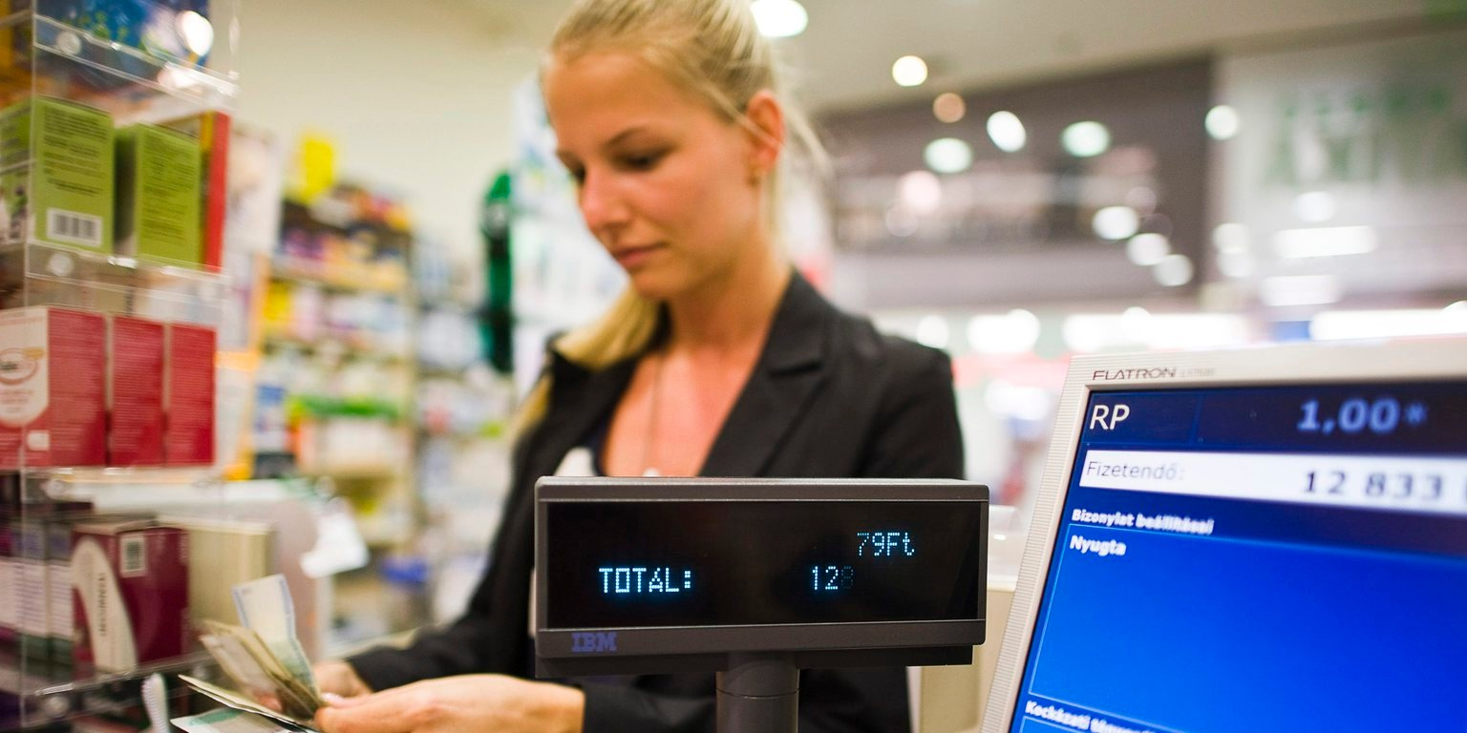
100 száz
1000 ezer
fizetni to pay

Slide 14
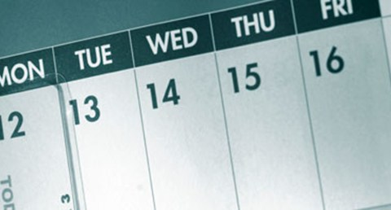
DATE
2016. december 12.
hétfő monday
kedd tuesday
szerda wednesday
csütörtök thursday
péntek friday
szombat saturday
vasárnap sunday

Slide 15
Alphabet- phonetics
a - á - b - c - cs - d - e - é - f - g - gy - h - i - í
j - k - l - ly - m - n- ny - o - ó - ö - ő - p - q - r
s - sz - t- ty - u- ú - ü – ű - v- w- z - zs - x – y

Slide 16
a - á - b - c - cs - d - e - é - f - g - gy - h - i - í
hat
hát
cica
csók
te
én
egy
itt
ír

Slide 17
j - k - l - ly - m - n- ny - o - ó - ö - ő - p - q - r
jó
lyuk
nyár
bor
só
öt
kettő

Slide 18
s - sz - t- ty - u- ú - ü – ű - v- w- z - zs - x - y
só
szerelem
tyúk
fut
út
üt
tű
tíz
zsák

Slide 19
Eating and drinking
enni to eat
inni to drink
finom fine
Jó étvágyat! Enjoy your meal!
bor vine
vörösbor red vine
fehérbor white vine
pálinka brandy
sör beer
kenyér bred
víz water
só salt
cukor sugar
erős, csípős -hot édes -sweet

Slide 20
enni
inni
finom
Jó étvágyat!
bor
vörösbor
fehérbor
pálinka
sör
kenyér
víz
só
cukor
erős, csípős édes

Slide 21
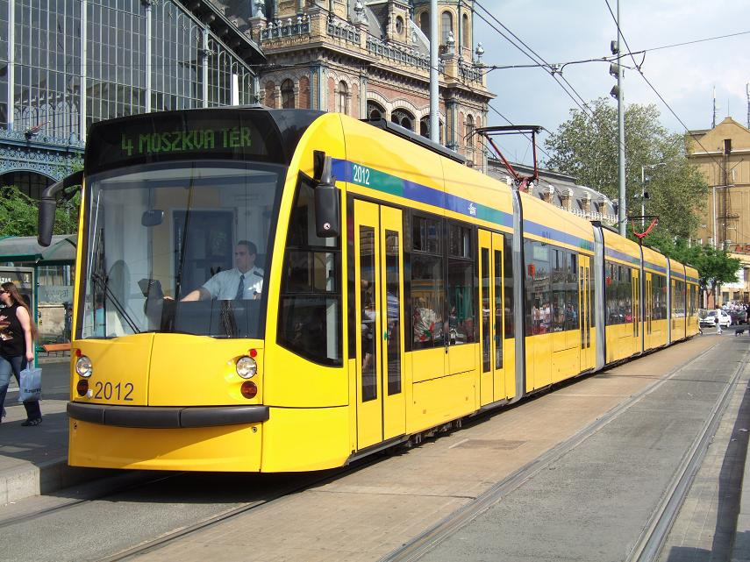
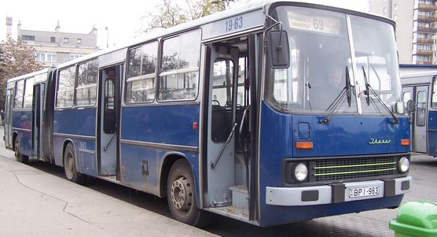
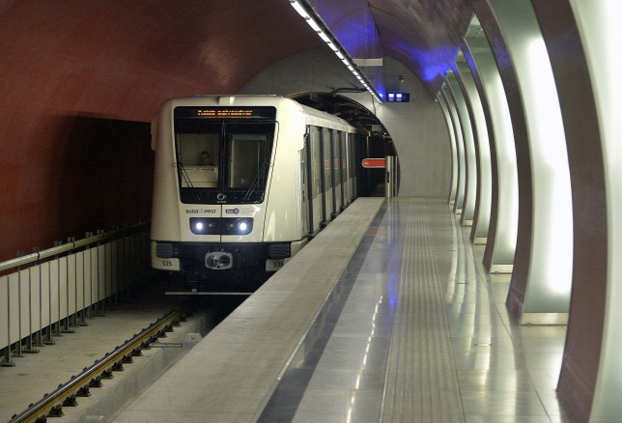
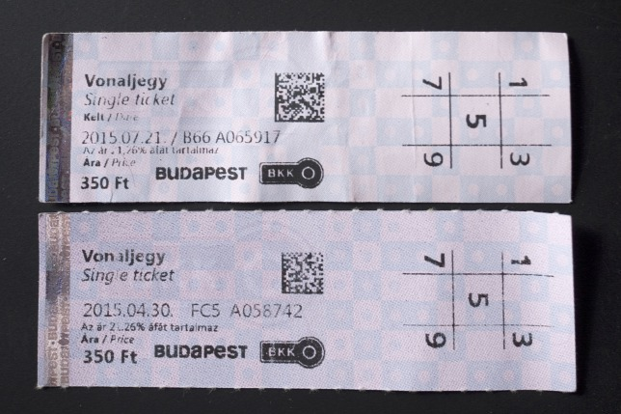
Traffic
busz villamos
metró jegy

Slide 22
Traffic

Slide 23
Merre van …. ? Where is the…..?
a Soroksári út road
a Váci utca street
a Deák tér place
a kijárat exit
a bejárat entrance
jobbra right
balra left
egyenesen straight ahead

Slide 24
szép
nice
gyönyörű
beautiful tetszik
I like
nem tetszik
I don’t like
kicsi
small sok - much
túl kicsi
too small
NAGY
BIG

Slide 25
szép
gyönyörű
tetszik
nem tetszik
kicsi
túl kicsi sok
NAGY

Slide 26
tetszik túl kicsi
NAGY
gyönyörű
szép
nem tetszik kicsi

Slide 27
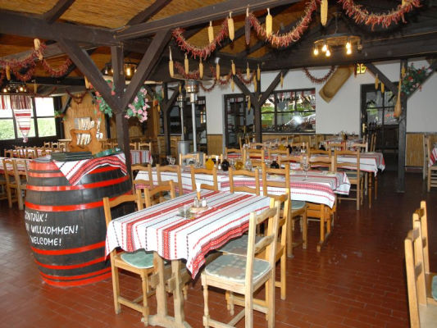
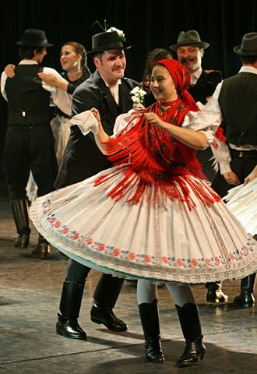
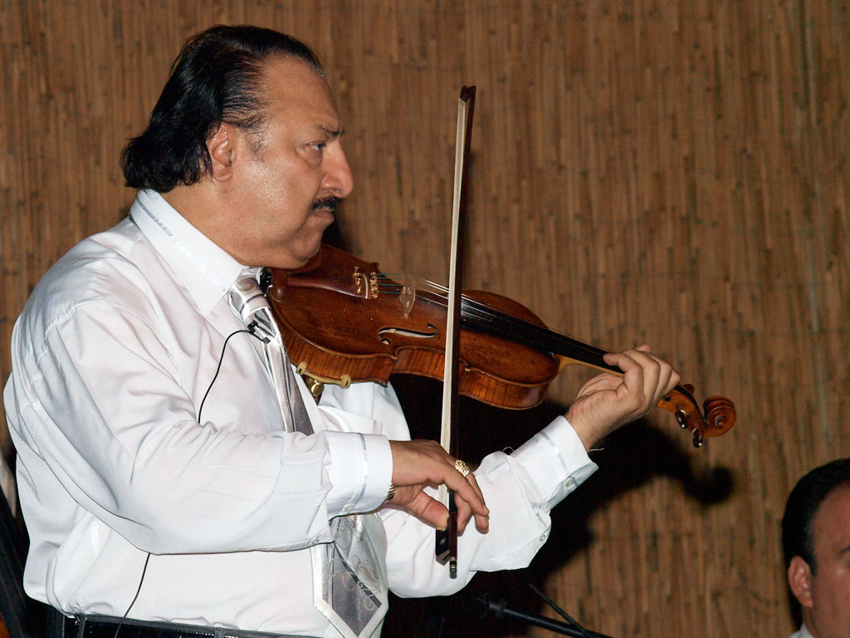
HUNGARY
pálinka brandy
cigány gipsy
cigány zene gipsy music
csárda Wayside Inn
csárdás czardas (dance)

Slide 28
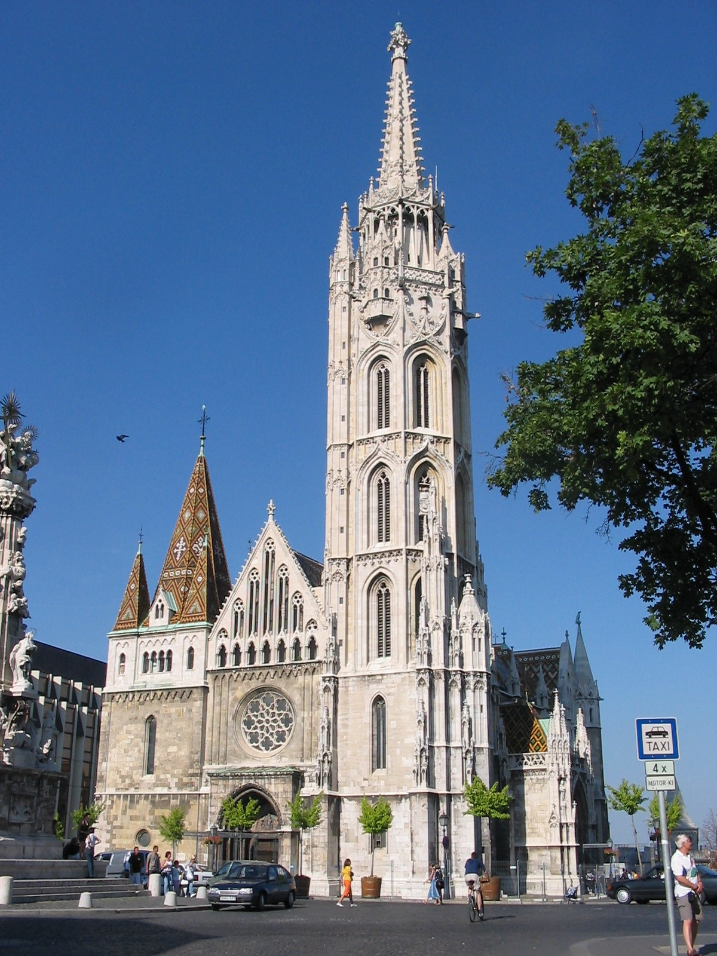
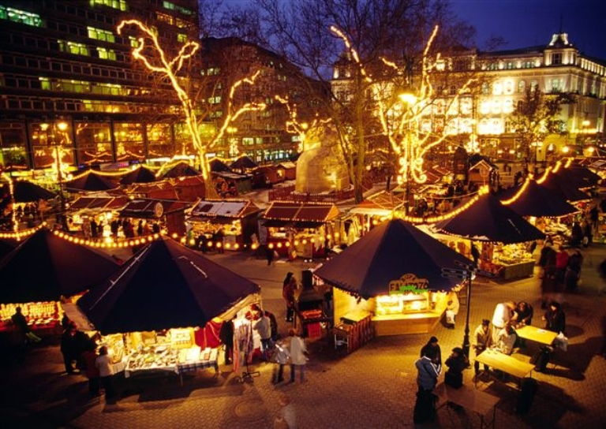
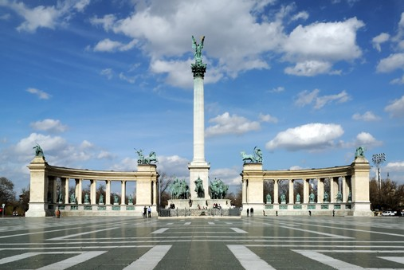
Mátyás templom - karácsonyi vásár- Hősök tere-Harsányi iskola

Slide 29
Mátyás templom - karácsonyi vásár- Hősök tere-Harsányi iskola?

Slide 30
The End
VÉGE

